Slide 1
REUNIÃO DE ALINHAMENTO - SARESP 2024
Diretoria de Ensino – Região Suzano
Mara Silvia Bioto
Dirigente Regional de Ensino
Responsáveis pelo SARESP 2024
Supervisora Patricia Seabra
Supervisora Marcia Sasso

Slide 2
FUNDAMENTAÇÃO LEGAL
Decreto nº 67.941, de 15 de setembro de 2023, que institui o Provão
Paulista Seriado, no âmbito do Sistema de Avaliação do Rendimento Escolar do Estado de São Paulo – SARESP, e dá providências correlatas.
Resolução SEDUC nº 50, de 22 de julho de 2024, que dispõe sobre a aplicação do Sistema de Avaliação de Rendimento Escolar do Estado de São Paulo e do Provão Paulista Seriado em 2024.
Resolução SEDUC nº 59, de 26 de agosto de 2024, altera a Resolução SEDUC nº 50, de 22 de julho de 2024.
EDITAL N° 002/2024, de 22 de julho de 2024, e alterações.
Instrução COPED, de 10 de outubro de 2024 – Dispõe sobre a lista de descritores da Prova SARESP/2024 turmas do E.F.

Slide 3
Provão Paulista Seriado - Cronograma de aplicação
1ª EM 11 e 12 de novembro | Alunos das 1ª séries dos períodos da manhã, tarde e noturno farão as provas no período vespertino.
2ª EM 11 e 12 de novembro | Alunos das 2ª séries dos períodos da manhã, tarde e noturno farão as provas no período matutino.
3ª EM 30 e 31 de outubro | Alunos das 3ª séries dos períodos da manhã, tarde e noturno farão as provas no período matutino

Slide 4
Horário das provas
Manhã | 7 horas | Entrada
 | 7h às 7h45 | Lanche/refeição
 | 7h45 | Fechamento dos portões
 | 8 horas | Início das provas
Tarde | 13 horas | Entrada
 | 13h às 13h45 | Lanche/refeição
 | 13h45 | Fechamento dos portões
 | 14 horas | Início das provas

Slide 5
Tempo de realização das provas
1ª e 2ª séries do ensino médio:
4 horas, com permanência mínima de 2 horas
3ª série do ensino médio:
1º dia - 5 horas, com permanência mínima de 2h30, incluindo a redação;*
2º dia – 4 horas, com permanência mínima de 2 horas; *
*Acréscimo de até 1h para estudantes elegíveis aos serviços de Educação Especial.

Slide 6
O Diretor da Escola deverá registrar, em formulário disponível no SIS, o horário de fechamento do portão de entrada, assinar e coletar a assinatura de testemunhas

Slide 7
Organização da escola nos dias de aplicação
§3º,Artigo17- Resolução SEDUC 50/2024 - Dada a especificidade do Provão Paulista Seriado, em caráter de vestibular, não será permitida a presença e/ou movimentação na escola de pessoas que não estejam envolvidas no processo de aplicação, com exceção do(s):
Trio gestor;
Funcionários responsáveis pela limpeza e merenda, desde que não acessem o local de aplicação das provas;
Demais funcionários responsáveis pela execução e padronização dos procedimentos, assim como para o atendimento de estudante público-alvo da educação especial;
Funcionários da secretaria escolar, desde que permaneçam em seus locais de trabalho, sem interferência às salas de aplicação;
Aplicadores, em seu período de aplicação, conforme Plano de Aplicação;
Fiscais externos;
Estudantes do Ensino Médio em prova, conforme cronograma de aplicação.

Slide 8
Organização da escola nos dias de aplicação - Aulas remotas
§ 4º,Artigo 17 - Resolução SEDUC 50/2024:
Para a aplicação do Provão Paulista Seriado, as escolas deverão assegurar o cumprimento dos dias letivos estabelecidos em calendário escolar, procedendo à reposição do período na eventualidade de não cumprimento dos 200 dias letivos, conforme exige a Lei no 9.394, de 20 de dezembro de 1996 – Lei de Diretrizes e Bases da Educação Nacional, conforme Plano de Trabalho proposto pelo Diretor de Escola, com a possibilidade de valer-se do disposto no Parecer CEE/SP no 535, de 11 de outubro de 2023.

Slide 9
Parecer CEE Nº 535/2023: AULAS REMOTAS
Para a garantia do dia letivo e do efetivo trabalho escolar nas turmas que não estejam envolvidas no processo de aplicação do Provão Paulista Seriado, as aulas deverão ser realizadas de forma remota, para tanto, a escola deverá organizar o plano considerando:
a. Levantamento dos professores que atuarão como aplicadores;
b. Levantamento dos professores que não atuarão como aplicadores;
c. Turmas que estarão em atividades remotas;
d. Comunicação aos familiares.
OBS: * Código para atribuir frequência ao professor é O13;
* O professor deverá testar o Centro de Mídias anteriormente;
* Poderá bloquear no término da aula deverá bloquear o chat:

Slide 10
Secretaria:
O atendimento ao público deve ser suspenso, exceto para canal telefônico e de comunicação remota. Compete ao diretor da escola organizar o trabalho da secretaria, priorizando as atividades internas mais urgentes.
Serviços de merenda e limpeza:
Merenda: A alimentação deverá ser oferecida antes do início da prova, pois não haverá intervalo.
Limpeza: Os serviços de limpeza deverão ocorrer antes e depois da aplicação da prova.
Compete ao diretor da escola organizar o trabalho garantindo que não haja movimentação desses profissionais nas salas e nos corredores durante a aplicação.

Slide 11
ORIENTAÇÕES AOS ALUNOS ANTES DO DIA DA PROVA:
Trazer caneta de tinta azul ou preta de corpo transparente;
Guardar o celular em saco plástico específico fornecido pela VUNESP;
Trazer sua própria garrafa de água.
Não será permitido:
a. Fazer uso de bonés ou similares, óculos de sol, fone de ouvido, protetor auricular;
b. Utilizar celular na sala de prova ou qualquer outro aparelho eletrônico;
c. Utilizar corretivos de qualquer espécie;
d. Comunicar-se com outros estudantes por meio de gestos, sinais ou verbalmente;
e. Perturbar, de qualquer forma, o andamento dos trabalhos.
O descumprimento das normas estabelecidas no edital, será passivo de eliminação do processo seletivo da VUNESP.

Slide 12
Documentos de identificação para realizar o Provão Paulista Seriado:
a. Cédula de Identidade (RG);
b. Carteira de Identificação Nacional (CIN);
c. Registro de Identificação Civil (RIC);
d. Carteira de Trabalho e Previdência Social (CTPS);
e. Carteira Nacional de Habilitação (CNH);
f. Carteira de Identidade expedidas pelas Forças Armadas, Polícias Militares e Corpos de Bombeiros;
g. Passaporte;
h. Registro Nacional de Estrangeiro (RNE);
i. Documentos na versão digital (RG, CNH e e-Título), desde que apresentados no aplicativo oficial.
Não serão aceitos documentos digitais fora do aplicativo.

Slide 13
Identificação e lista de presença
a. A identificação dos estudantes deverá ser realizada antes de entrar na sala de prova;
b. A escola deverá imprimir 02 listas, uma será afixada na entrada da sala para conferência dos estudantes e a outra fornecida ao aplicador para que faça a conferência com o documento de identificação;
c. Ao entrar na sala, os celulares deverão ser desligados e guardados nos sacos fornecidos pela VUNESP;
d. A lista de presença que os estudantes irão assinar, se encontra dentro do pacote de provas e só poderá ser retirada no início da prova;

Slide 14
Orientações aos aplicadores
a. O professor aplicador deverá anotar, na lousa, o horário de início, término da prova, bem como o tempo mínimo de permanência;
b. Em hipótese alguma o aplicador poderá permitir a entrada de estudantes retardatários.
c. O professor aplicador, deverá permitir a saída ao banheiro, somente acompanhado por um funcionário da escola ou fiscal;
d. Toda saída deverá ser anotada na capa do caderno do aluno, seja definitiva ou temporária;
e. O professor aplicador deverá destacar as folha de respostas dos estudantes presentes, ausentes e das reservas.
O aplicador deverá anotar o código da folha de respostas e da folha de redação dos estudantes que receberam o caderno reserva e entregar ao diretor que registrará no SIS.

Slide 15
Prova reserva
a. A prova reserva é destinada somente aos estudantes transferidos, que estão fora da data base 22/08/2024;
b. Para o Provão Paulista Seriado serão disponibilizados 5 cadernos de prova reserva para cada turma;
c. O estudante poderá realizar a prova na escola de origem (data-base 22/08);
d. Orientar o estudante que escreva seu nome completo e RA, de forma legível, na capa do caderno de prova e na folha de resposta;
e. O professor aplicador escreverá o nome do estudante na lista de presença da turma;
f. Não poderá ser utilizado o caderno de prova do estudante ausente;
g. O Caderno de Prova, Folha de Resposta ou qualquer outro instrumento de aplicação da prova não poderá ser substituído devido a erros de preenchimento por parte do estudante ou a danos causados por água, alimento, tinta de caneta, ou qualquer uso indevido.

Slide 16
Alunos fora da data base
O diretor deverá cadastrar no Sistema Integrado do SARESP – SIS, na semana anterior à aplicação do Provão Paulista Seriado, os estudantes do Ensino Médio que não constam da base de dados de 22/08/2024, que irão realizar as provas em sua escola e, nos dias de aplicação das provas, inserir no SIS o código das Folhas de Respostas reservas que foram utilizadas por esses estudantes.
O diretor(a) deverá imprimir a folha do SIS em que inseriu o aluno e entregar para o aplicador colocar o código da folha de respostas e no primeiro dia incluir o código da folha de redação.
Quem já incluiu deverá verificar, devido uma pane no sistema que aconteceu dia 16/10.

Slide 17
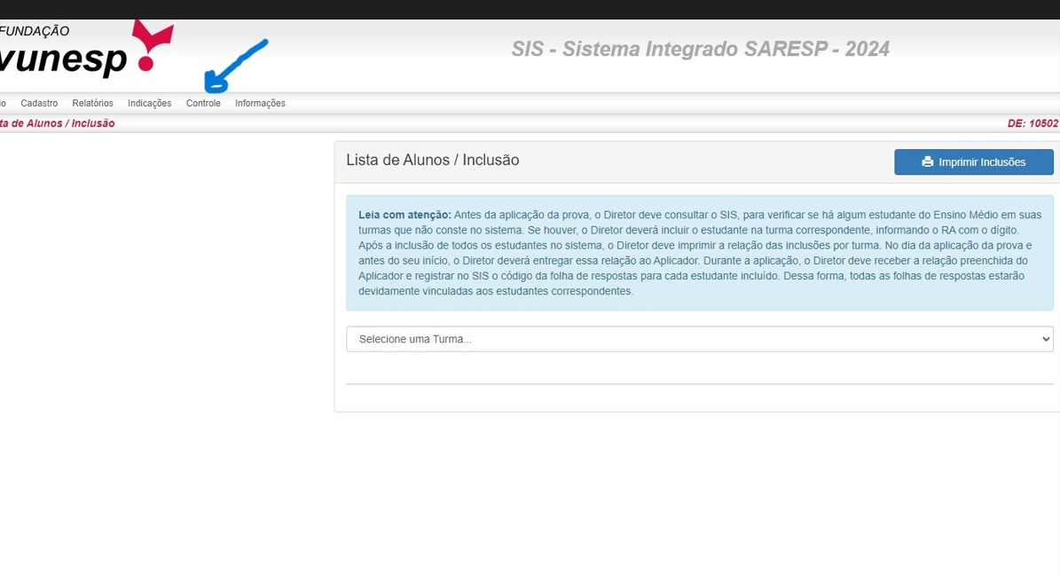
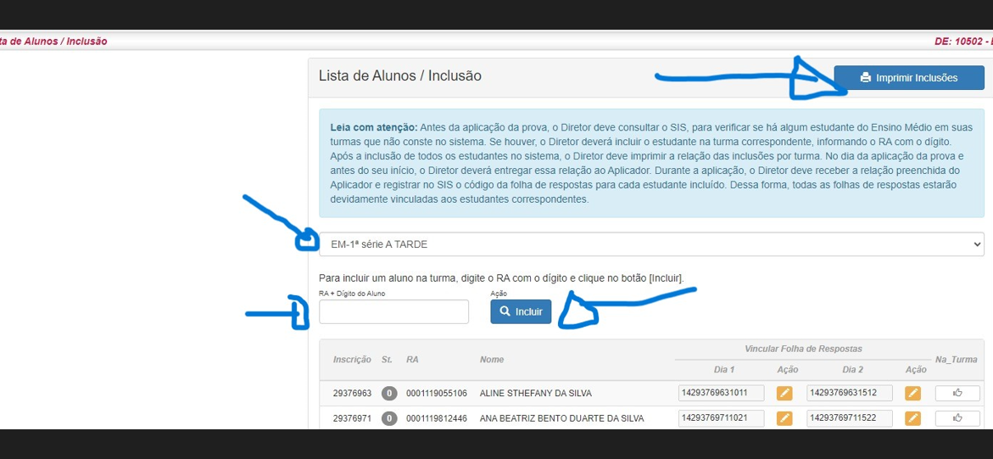

Slide 18
Utilização de cadernos reserva
Data: | Turma :
Nome do estudante | Código da folha de respostas | Código da folha de redação
1. Patricia Sasso | 0Pk124580590d1b298525 | 0Mgr7r258641sr212t92sor
2. Marcia Seabra | 02g7r258641sr212t92sory | 0124580590d1b2985sonr3
3.
4.
5.

Slide 19
Plano de aplicação
As provas serão aplicadas por professores de outras escolas, observado o Plano de Aplicação das Provas.
Em hipótese alguma o Provão Paulista Seriado poderá ser aplicado por docente com sede e/ou exercício na escola ou por pessoas que possuam grau de parentesco com os estudantes.

Slide 20
Estudante trabalhador - Atestado de participação
As escolas deverão emitir atestado de participação aos estudantes que solicitarem:
a. em atendimento à CLT: Art. 473 - O empregado poderá deixar de comparecer ao serviço sem prejuízo do salário: VII - nos dias em que estiver comprovadamente realizando provas de exame vestibular para ingresso em estabelecimento de ensino superior.
b. e em atendimento à Inciso V, Artigo 23 - Resolução SEDUC 50/2024 - O estudante trabalhador terá direito, para fins trabalhistas, a comprovante de comparecimento fornecido pela Direção da escola atestando o horário de realização da prova, conforme Anexo I.
Modelo de atestado estará disponível no SIS.

Slide 21
Candidata lactante
a. Nas datas das provas, a candidata lactante deverá apresentar certidão de nascimento da criança (menor de 1 ano) e levar um acompanhante adulto, que ficará responsável pela guarda da criança e não terá acesso ao local da prova. Caso não leve acompanhante adulto não poderá permanecer com a criança no local de realização das provas.
b. A candidata lactante terá o direito de proceder à amamentação sempre que achar necessário, porém esse tempo de amamentação não será compensado no tempo de prova.

Slide 22
Candidato (a) com Nome social
a. No caso de alunos inscritos automaticamente na SED, o nome social deverá constar na base de dados (22/08). Posterior a essa data, não será possível alterar o nome para o nome social para aplicação da prova.
b. Estudantes inscritos (fora da rede), a solicitação de nome social ocorreu na inscrição.

Slide 23
Estudantes elegíveis aos serviços da Educação Especial
Os estudantes elegíveis aos serviços da Educação Especial, terão disponibilizadas as acessibilidades conforme a necessidade educacional dos estudantes, descritas na base de dados, respeitando as especificidades de cada um, com a adoção das mesmas estratégias utilizadas em sala de aula, bem como os apoios, recursos e serviços já ofertados aos estudantes.
§4º Art. 15 -Resolução SEDUC 50. O atendimento deve ser realizado pela mesma pessoa que o atende (professor, cuidador da própria escola) durante o ano letivo (não pode ser parente do estudante).
Boletim Semanal Subsecretaria- Comunicado Externo Conjunto Subsecretaria / COPED - 2024 – nº262 São Paulo, 11 de outubro de 2024: Sala extra aos alunos elegíveis ao serviço da educação especial, garantindo da equidade.
OBS: AS UNIDADES QUE SOLICITAREM A SALA EXTRA, DEVERÃO INCLUIR NA FORMAÇÃO DOS APLICADORES O PROFESSOR DO ENSINO COLABORATIVO , QUE APOIARÁ O ESTUDANTE NA APLICAÇÃO DA PROVA.

Slide 24
Recorte do Edital
Manual do Aplicador
1ª,2ªe 3ª séries do Ensino Médio
pag. 28

Slide 25
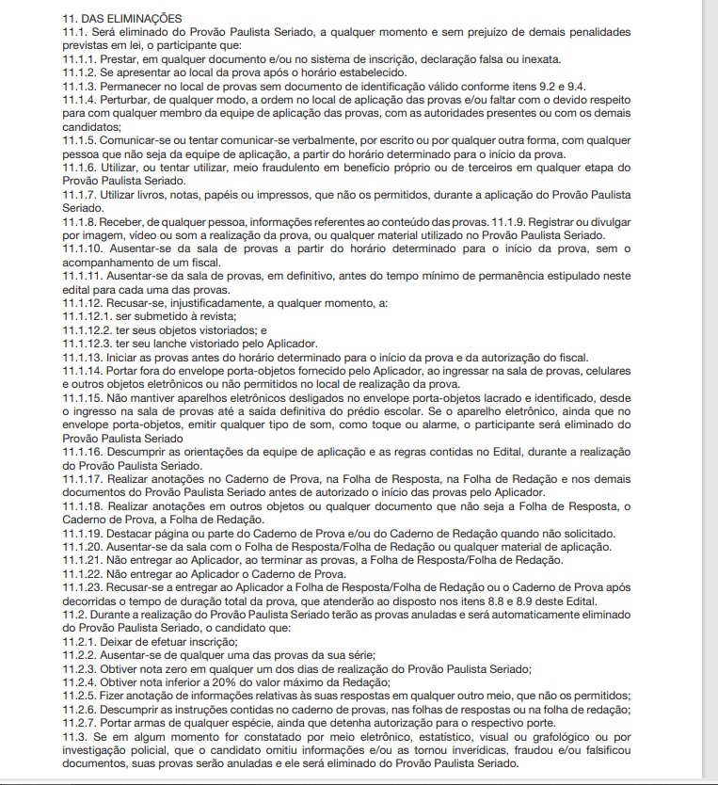

Slide 26
PONTOS IMPORTANTES DO EDITAL - PROVÃO PAULISTA SERIADO -2024
3.1.1.1. Terão disponibilizadas as acessibilidades conforme a necessidade educacional dos estudantes descritas na base de dados, respeitando-se as especificidades de cada um, com a adoção das mesmas estratégias utilizadas em sala de aula, bem como os apoios, recursos e serviços já ofertados aos estudantes elegíveis aos serviços da Educação Especial.
8.3.1. Não será permitido a qualquer candidato realizar prova fora do local ou da sala indicados na Convocação (local de prova).
8.4. Nos dias de realização do Provão Paulista Seriado, os portões de acesso aos locais de provas serão abertos às 7h (horário de Brasília-DF) para as provas realizadas no período da manhã e às 13h (horário de Brasília-DF) para as provas realizadas no período da tarde.
8.5. Nos dias de realização do Provão Paulista Seriado, os portões de acesso aos locais de provas serão fechados às 7h45 (horário de Brasília-DF) para as provas realizadas no período da manhã e às 13h45 (horário de Brasília-DF) para as provas realizadas no período da tarde.
8.6. É proibida a entrada do participante no local de provas após o fechamento dos portões.
8.11. O candidato que alegar indisposição ou problemas de saúde durante a aplicação e não concluir as provas ou precisar ausentar-se da Instituição onde está sendo realizada a prova não poderá retornar à sala de provas para concluir o Provão Paulista Seriado.
9.1. É obrigatória a apresentação, na entrada da sala de prova, de via original de documento oficial de identificação com foto.
9.2. Serão considerados documentos válidos para identificação do participante:
a) Cédula de Identidade (RG);
b) Carteira de Identificação Nacional (CIN);
c) Registro de Identificação Civil (RIC);
d) Carteira de Trabalho e Previdência Social (CTPS);
e) Carteira Nacional de Habilitação (CNH) com foto;
f) Carteira de Identidade expedidas pelas Forças Armadas, Polícias Militares e Corpos de Bombeiros Militares;
g) Passaporte;
h) Registro Nacional de Estrangeiro – RNE;
i) Documentos na versão digital (RG, CNH e e-Título), desde que apresentados no aplicativo oficial.

Slide 27
9.3. Não serão aceitos quaisquer documentos sem foto tampouco carteira funcional de natureza pública ou privada, protocolo de requerimento de expedição de quaisquer documentos, documentos em meio eletrônico apresentados fora do aplicativo oficial ou quaisquer outros documentos diversos daqueles listados no item 9.2 deste edital.
9.4. Caso o candidato se encontre impossibilitado de apresentar o seu documento de identificação por motivo de extravio, perda, furto ou roubo, somente realizará a prova se apresentar Boletim de Ocorrência (B.O.) expedido por órgão policial há, no máximo, 90 (noventa) dias do dia de aplicação da Prova e outro documento de identificação com foto.
9.5. O participante não poderá permanecer no local de aplicação das provas, assim entendido como as dependências físicas onde será realizado o Provão Paulista Seriado, sem documento de identificação válido, conforme itens 9.2 ou 9.4 deste Edital.
10.1.2. Apresentar-se no local designado para a realização das provas com antecedência mínima de meia hora do horário fixado para o fechamento dos portões, observada a seguinte regra:
10.1.3. Guardar, antes de entrar na sala de provas, em envelope porta-objetos, o telefone celular e quaisquer outros equipamentos eletrônicos desligados, além de outros pertences não permitidos, citados nos itens
10.1.4. Manter os aparelhos eletrônicos como celular, tablet, pulseiras e relógios inteligentes com todos os aplicativos, funções e sistemas desativados e desligados, incluindo alarmes, no envelope porta-objetos lacrado e identificado, desde o ingresso na sala de provas até a saída definitiva do local de provas.
10.1.5. Não portar fora do envelope porta-objetos fornecido pelo Aplicador, ao ingressar na sala de provas:
óculos escuros e artigos de chapelaria, como boné, chapéu, viseira, gorro ou similares, caneta de material não transparente, lápis, lapiseira, borrachas, réguas, corretivos, livros, manuais, impressos, anotações, protetor auricular, relógio de qualquer tipo, e quaisquer dispositivos eletrônicos, como telefones celulares, smartphones, tablets, wearable tech, máquinas calculadoras, agendas eletrônicas e/ou similares, ipods®,gravadores, pen drive, mp3 e/ou similar, alarmes, chaves com alarme ou com qualquer outro componente eletrônico, fones de ouvido e/ou qualquer transmissor, gravador e/ou receptor de dados, imagens, vídeos e mensagens e quaisquer outros materiais estranhos à realização da prova.

Slide 28
10.1.6. Manter, debaixo da carteira, o envelope porta-objetos, lacrado e identificado, desde o ingresso na sala de provas até a saída definitiva do local de provas. As Instituições Públicas de Ensino Superior do Estado de São Paulo, Secretaria da Educação do Estado de São Paulo e Fundação VUNESP não se responsabilizam por eventual perda ou extravio desses equipamentos.
10.1.7.1. A ida ao banheiro a partir do horário de início do Provão Paulista Seriado será permitida ao participante desde que este seja acompanhado pelo fiscal.
10.1.12. Aguardar que o Aplicador destaque a Folha de Resposta do Caderno de Prova.
10.1.21. Não se ausentar da sala de provas, em definitivo, antes de decorrido o tempo mínimo das provas.
11.1. Será eliminado do Provão Paulista Seriado, a qualquer momento e sem prejuízo de demais penalidades previstas em lei, o participante que:
11.1.2. Se apresentar ao local da prova após o horário estabelecido.
11.1.4. Perturbar, de qualquer modo, a ordem no local de aplicação das provas e/ou faltar com o devido respeito para com qualquer membro da equipe de aplicação das provas, com as autoridades presentes ou com os demais candidatos;
11.1.7. Utilizar livros, notas, papéis ou impressos, que não os permitidos, durante a aplicação do Provão Paulista Seriado.
11.1.8. Receber, de qualquer pessoa, informações referentes ao conteúdo das provas.
11.1.10. Ausentar-se da sala de provas a partir do horário determinado para o início da prova, sem o acompanhamento de um fiscal.
11.1.11. Ausentar-se da sala de provas, em definitivo, antes do tempo mínimo de permanência estipulado neste edital.
11.1.12. Recusar-se, injustificadamente, a qualquer momento, a:
11.1.12.1. ser submetido à revista; ter seus objetos vistoriados; ter seu lanche vistoriado pelo Aplicador.
11.1.14. Portar fora do envelope porta-objetos fornecido pelo Aplicador, ao ingressar na sala de provas, celulares e outros objetos eletrônicos ou não permitidos no local de realização da prova.
11.1.15. Não mantiver aparelhos eletrônicos desligados no envelope porta-objetos lacrado e identificado, desde o ingresso na sala de provas até a saída definitiva do prédio escolar. Se o aparelho eletrônico, ainda que no envelope porta-objetos, emitir qualquer tipo de som, como toque ou alarme, o participante será eliminado do Provão Paulista Seriado.

Slide 29
ANEXO VI - Critérios de Avaliação da Redação. (recorte do edital)
Na prova de redação, espera-se que o candidato produza um texto dissertativo-argumentativo (em prosa), coerente, coeso (bem articulado) e de acordo com a norma-padrão da língua portuguesa, a partir da leitura e compreensão de textos auxiliares, que servem como um referencial para ampliar os argumentos produzidos pelo próprio candidato.
A prova de redação será avaliada conforme os critérios a seguir:
A) Tema: avalia-se, neste critério, se o texto do candidato atende ao tema proposto. A fuga completa ao tema proposto é motivo suficiente para que a redação não seja corrigida em qualquer outro de seus aspectos, recebendo nota 0 (zero) total.
B) Estrutura (gênero/tipo de texto e coerência): consideram-se aqui, conjuntamente, os aspectos referentes ao gênero/tipo de texto proposto e à coerência das ideias. A fuga completa ao gênero/tipo de texto é motivo suficiente para que a redação não seja corrigida em qualquer outro de seus aspectos, recebendo nota 0 (zero) total. Na avaliação do gênero/tipo de texto, observa-se como o candidato sustenta a sua tese, em termos argumentativos, e como essa argumentação está organizada, considerando-se a macroestrutura do texto dissertativo (introdução, desenvolvimento e conclusão). Sabe-se que é comum, em textos dissertativos, a exposição de fatos e opiniões, mas é imprescindível que haja um posicionamento por parte do autor da redação, a partir da defesa (clara) de um ponto de vista. No gênero/tipo de texto, avalia-se também o tipo de interlocução construída: por se tratar de uma dissertação-argumentativa, deve-se prezar pela objetividade.
Sendo assim, o uso de primeira pessoa do singular e de segunda pessoa (singular e plural) poderá ser
penalizado. Além disso, também poderá ser penalizada a referência direta à situação imediata de produção textual (ex.: como afirma o autor do primeiro texto/da coletânea/do texto I; como solicitado nesta prova/proposta de redação), porque é importante que o texto escrito pelo candidato tenha autonomia, isto é, não dependa da consulta (por parte do leitor) da proposta de redação (textos de apoio e frase temática) para ser amplamente compreendido. Na coerência, serão observados o nível de compreensão (por parte do candidato) dos textos de apoio da proposta, o conhecimento de mundo (repertório) do candidato, a pertinência dos argumentos mobilizados para a defesa do ponto de vista adotado e a capacidade do candidato para desenvolver, relacionar e encadear satisfatoriamente as informações e ideias abordadas no texto. Assim, na avaliação deste critério, serão consideradas aspectos negativos: a falta de partes da macroestrutura dissertativa, a falta de um posicionamento (por parte do autor da redação) na defesa de um determinado ponto de vista, a falta de autonomia do texto, a presença de contradição entre as ideias, a falta de desenvolvimento dos argumentos e a presença de conclusões não decorrentes do que foi previamente exposto.

Slide 30
c) Expressão (coesão e modalidade): consideram-se, neste item, os aspectos referentes à coesão textual e ao domínio da norma-padrão da língua portuguesa. Na coesão, avalia-se a utilização dos recursos coesivos da língua (anáforas, catáforas, substituições, conjunções etc.), responsáveis por tornar mais clara e precisa a relação entre palavras, orações, períodos e parágrafos do texto. Serão considerados aspectos negativos as quebras entre frases ou parágrafos e o emprego inadequado de recursos coesivos. Na modalidade, serão examinados os aspectos gramaticais, tais como ortografia, acentuação, pontuação, regência, concordância (verbal e nominal) etc., bem como a escolha lexical (precisão vocabular) e o grau de formalidade/informalidade expresso em palavras e expressões.
D) Proposta de intervenção: considera-se nesse item a elaboração de proposta de intervenção, detalhada, relacionada ao tema e articulada à discussão desenvolvida no texto. A proposta de intervenção deve claramente indicar uma ação a ser realizada para resolver a situação-problema discutida no texto. Além disso, essa ação/ solução deve ser composta pelos agentes sociais responsáveis por sua execução, pelo modo como ela será posta em prática e pelo seu efeito pretendido, além de apresentar um detalhamento que complemente algum desses elementos já mencionados (exemplificação, explicação etc.) O respeito aos direitos humanos também é imprescindível para que a proposta de intervenção não receba nota 0 (zero) neste Critério.
Será atribuída nota zero à redação que:
a) fugir ao tema e/ou gênero propostos;
b) apresentar nome, rubrica, assinatura, sinal, iniciais ou marcas que permitam a identificação do candidato;
c) estiver em branco;
d) apresentar textos sob forma não articulada verbalmente (apenas com desenhos, números e/ou palavras soltas);
e) for escrita em outra língua que não a portuguesa;
f) apresentar letra ilegível e/ou incompreensível;
g) apresentar o texto definitivo fora do espaço reservado para tal;
h) apresentar 7 (sete) linhas ou menos (sem contar o título);
i) apresentar menos de 8 (oito) linhas AUTORAIS (não copiadas da prova, dos textos de apoio, de modelos prontos de redação ou de outras fontes) contínuas e/ou for composta PREDOMINANTEMENTE por cópia de trechos da coletânea ou de quaisquer outras partes da prova e/ou por reproduções (plágio) de textos divulgados em mídias digitais (sobretudo internet) ou impressas;
j) for idêntica ou muito semelhante a outra(s) redação(ões) deste processo seletivo ou de outro(s);
k) apresentar formas propositais de anulação, como impropérios, trechos jocosos ou a recusa explícita em cumprir o tema proposto.

Slide 31
Observações importantes:
● Cada redação é avaliada por dois examinadores independentes e, quando há discrepância na atribuição das notas, o texto é reavaliado por um terceiro examinador independente. Quando a discrepância permanece, a prova é avaliada pelos coordenadores da banca.
● O espaço para rascunho no caderno de questões é de preenchimento facultativo. Em hipótese alguma, o rascunho elaborado pelo candidato será considerado na correção da prova de redação pela Banca Examinadora.
● Em hipótese alguma o título da redação será considerado na avaliação do texto. Ainda que o título
contenha elementos relacionados à abordagem temática, a nota do critério que avalia o tema só será
atribuída a partir do que estiver escrito no corpo do texto. Sempre será considerada título a reprodução da frase temática fora do corpo do texto (inclusive quando não houver o espaço de uma linha pulada ou
qualquer marca que indique a separação entre a reprodução da frase temática e o que se considera,
efetivamente, corpo do texto – esteja essa reprodução nas linhas iniciais ou finais da redação).
● Textos curtos, com 15 (quinze) linhas ou menos, serão penalizados no critério que avalia a expressão. Além disso, redações com 20 (vinte) linhas ou menos não poderão alcançar a nota máxima no critério C.
● As propostas de redação da Fundação VUNESP apresentam uma coletânea de textos motivadores que servem como ponto de partida para a reflexão sobre o tema que deverá ser abordado. Redações compostas, predominantemente, por cópia desses textos motivadores receberão nota zero e redações em que sejam identificados trechos de cópia da coletânea (sem predominância) ou predominância de paráfrase desses textos motivadores (em relação a trechos autorais) terão a nota final diminuída drasticamente.
● A banca examinadora da Fundação VUNESP leva em consideração, na avaliação do critério B, o
conhecimento de mundo dos candidatos. Contudo, é muito importante que o repertório mobilizado no texto estabeleça uma relação consistente com o tema abordado e contribua, efetivamente, para a defesa da tese adotada pelo candidato. Assim, a mera referência a pensadores, obras ou teorias não garante uma nota alta nos processos seletivos da Fundação VUNESP – ao contrário, a redação será penalizada, quando esse repertório não estiver devidamente concatenado com o tema abordado e com a tese defendida.
Serão anuladas as redações em que seja identificada predominância de reprodução de modelos prontos de redação disponibilizados na internet ou em outras fontes.

Slide 32
Recorte do Edital
Manual do Aplicador
1ª,2ªe 3ª séries do Ensino Médio
pag. 13

Slide 33
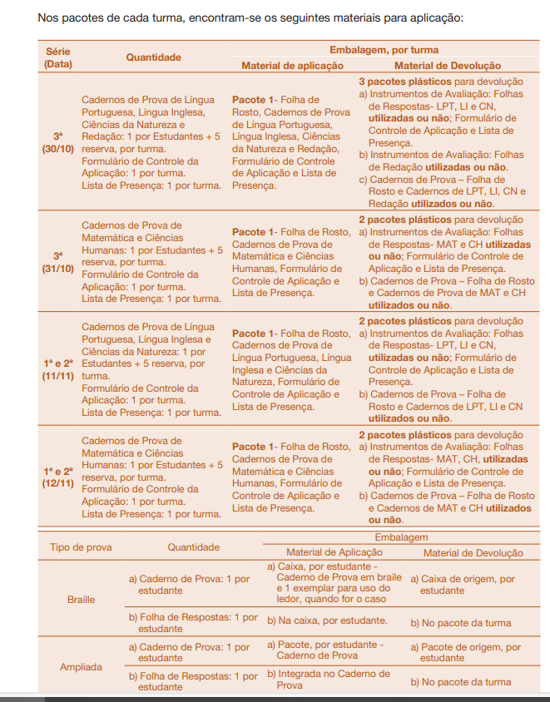

Slide 34
TROCA DAS PLANILHAS

Slide 35
Obrigada
Que tenhamos mais uma edição de sucesso !

